Slide 1
接種疫苗 基礎篇
預防2019冠狀病毒病 (COVID-19)
適合初中學生（特別配合初中科學科）
教育局課程發展處
2/2021

Slide 2
學習要點
讓學生明白接種疫苗是預防傳染病的一種方法
讓學生認識疫苗接種的基本原理
讓學生明白市民在預防傳染病的責任
讓學生認識科學對社會、倫理、經濟、環境和
科技所產生的影響
讓學生培養負責任的公民態度，致力促進個人
和社區健康
讓學生培養積極抗疫的態度，並懂得感謝為研發疫苗和執行疫苗接種等人士作出的努力和貢獻

Slide 3
課前活動
讓學生列舉一些常見的傳染病，及其病原體和傳播途徑
讓學生搜集有關「香港兒童免疫接種計劃」，並檢視白己的免疫接種記錄卡或小冊子
讓學生搜集有關金鈉醫生的牛痘實驗的事蹟，以認識疫苗的基本原理

Slide 4
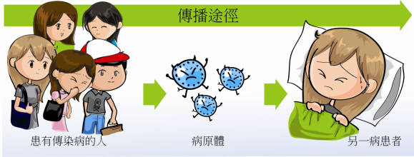
1. 傳染病
傳染病可在人群之間傳播，由病原體引起。
病原體（即引起疾病的各種微生物）會先在宿主體內大量繁殖，所產生出來的微生物，會再傳播給其他人。
不同傳染病有不同的傳播途徑

Slide 5
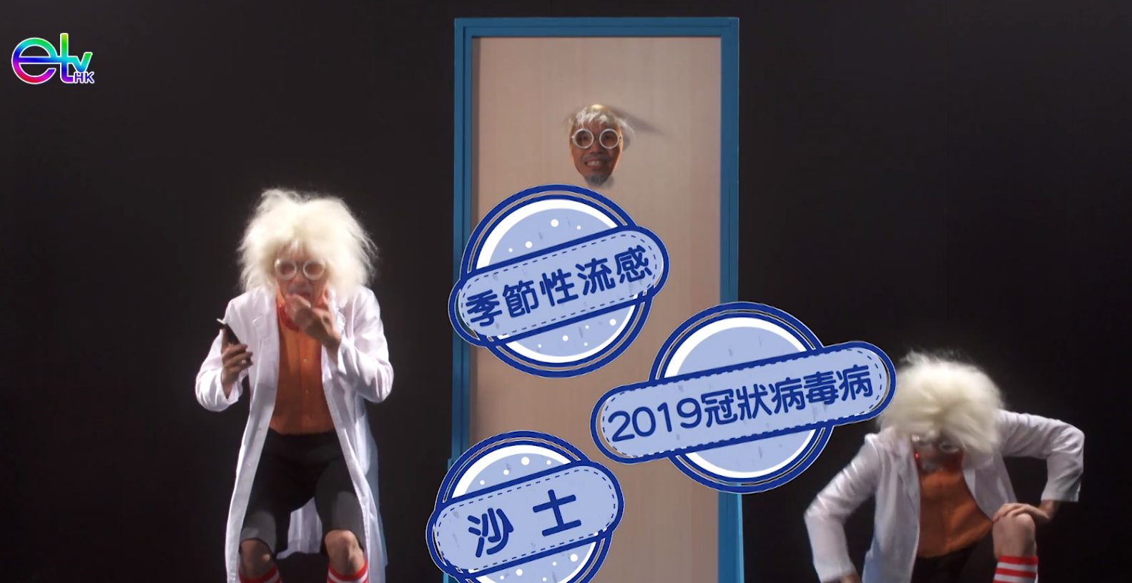
活動(一)：認識傳染病
觀看以下影片
疾病與健康：傳染病
https://emm.edcity.hk/media/0_mgiwmjh4
回答以下問題：
1. 流行性感冒和2019冠狀病毒病的主要傳播途徑是？
2. 金鈉醫生的研究成功預防那一種致命的傳染病？
3. 金鈉醫生利用甚麼物質來製作疫苗？

Slide 6
(供教師參考) 活動(一)：認識傳染病
1. 流行性感冒和2019冠狀病毒病的主要傳播途徑是？
答：飛沫傳播
2. 金鈉醫生的研究成功預防那一種致命的傳染病？
答：成功預防致命的傳染病──「天花」。
3. 金鈉醫生利用甚麼物質來製作疫苗？
答：利用已感染了「牛痘」的患者的膿液。
知多一點：
「疫苗」的英文字「vaccine」是由拉丁語「variolae vaccīnae（牛痘）」演變而來。

Slide 7
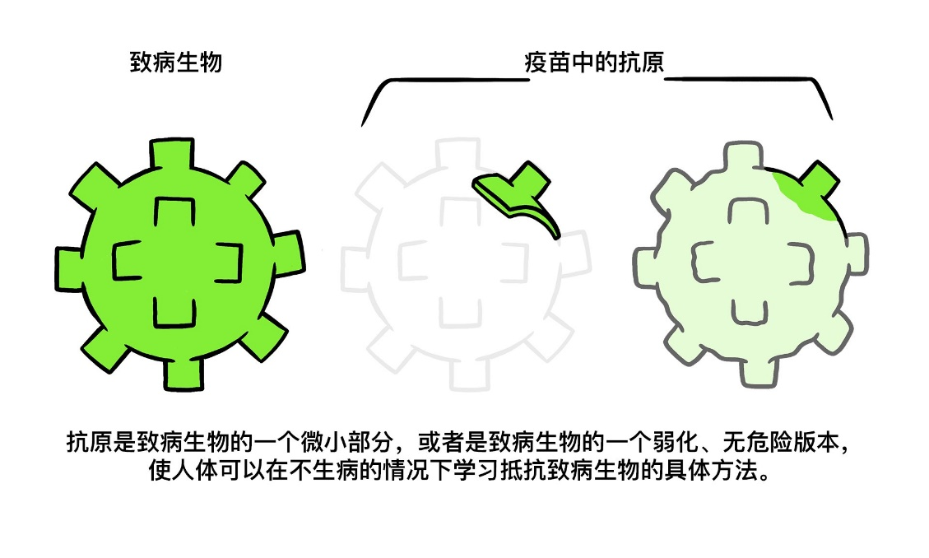
2. 疫苗的主要成分
所有疫苗都含有一種引致免疫反應的活性成分。
這成分可能是病原體的微小部分，也可能是弱化或滅活的整個病原體。
病原體
疫苗中的活性成分
資料來源：
https://www.who.int/zh/news-room/feature-stories/detail/how-are-vaccines-developed

Slide 8
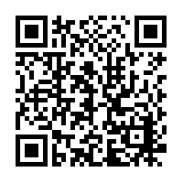
3. 疫苗接種的基本原理
接種疫苗的原理是通過人體的免疫系統，來識別該疫苗所針對的病原體（病毒或細菌），以及產生抗體和免疫記憶。
日後如果這些病原體入侵我們的身體，人體的免疫系統便會迅速反應對抗該病原體，從而達到防止疾病的目的。
參考影片：
同心抗疫：疫苗小知識
https://youtu.be/ZR1WTOSoWR0

Slide 9
活動(二)：為什麼要接種新冠疫苗？
觀看以下兩段影片：
影片(1) 疫苗小知識 - 新冠疫苗是最近的熱門話題，究竟疫苗對我們有何作用？該不該接種？
https://youtu.be/PhVlKD_ath8
影片(2)「疫苗追蹤」系列 - 為自己、家人、香港，接種疫苗 梁卓偉教授
https://youtu.be/WD0m4QvV0Ck
回答以下問題：
疫苗如何保護你？
如何知道疫苗是安全的？
如多人接種，會有什麼好的果效?
Notes:
疫苗如何保護你？
接種疫苗是預防疾病最好的方法之一。接種後，免疫系統會作出反應，識別入侵你的病毒或細菌，然後產生抗體，將它們消滅，之後還會產生免疫記憶，將來如果再接觸到相同的病菌，免疫系統就會迅速將它們毁滅🙅🏻，從而達到預防疾病的目的👍🏻。
如何知道疫苗是安全的？
大部份疫苗均是安全的，接種後的反應通常輕微而短暫。疫苗在獲准使用前，會經過嚴格臨床試驗，採用後亦會定期作安全和效能評估，科學家會持續監測接種疫苗後的不良反應。
需要接種疫苗嗎？
疫苗可預防疾病帶來的嚴重傷害，遠高於可能出現的不良反應，即接種的好處大於風險。
如多人接種，會有什麼好的果效?
接種疫苗不但可保護自己，還可以保護身邊的人💕。

Slide 10
活動(三) – 疫苗接種知多點
觀看以下影片：
影片(3)「疫苗追蹤」系列 - 解構疫苗 曾浩輝醫生
https://youtu.be/YSYnC7NfJJY
回答以下問題：
接種新冠疫苗有甚麼效用？
在哪裏可找到有關新冠疫苗的資訊呢？
接種疫苗是否一定有副作用？
在2021年，香港市民可以接種哪種新冠疫苗?

Slide 11
活動(四) –分組討論
讓同學討論如何協助對抗「2019冠狀病毒病」疫情和應保持的態度
例如：
市民對抗疫情應有的態度（有公德心、負責任）
如何保持個人衞生和社區健康
對病人、受檢疫人士，以及其他受疫情影響的人士應有的態度
對研發疫苗的科研人員、採購和運送疫苗的人員、協助疫苗接種的人員、醫護人員、執行檢疫人員，以及其他相關工作的人士應有的態度

Slide 12
(供教師參考) 常見的傳染病，及其病原體和傳播途徑(例子)
 | 傳染病的傳播途徑
 | 經水或食物傳播 | 經空氣傳播 | 經血液傳播 | 經傳病媒介 傳播 | 經直接接觸 傳播
疾病的例子 | 霍亂 | 流行性感冒 | 乙型肝炎 | 登革熱 | 頭蝨感染
病原體 | 霍亂弧菌 | 流感病毒 | 乙型肝炎病毒 | 登革熱病毒 | 頭蝨
病原體入侵 宿主的途徑 | 口 | 鼻、口 | 注射、性接觸、輸血 | 被昆蟲和動物叮咬 | 近距離接觸
病原體在宿主體內生長的地方 | 腸 | 氣道、肺部 | 內臟、血液 | 內臟、血液 | 髮根、皮膚
病原體離開宿主的途徑 | 排泄物 | 打噴嚏、 咳嗽 | 血液、其他體液 | 被叮咬 | 皮膚
參考資料：
衞生署衞生防護中心（傳染病）https://www.chp.gov.hk/tc/healthtopics/24/index.html

Slide 13
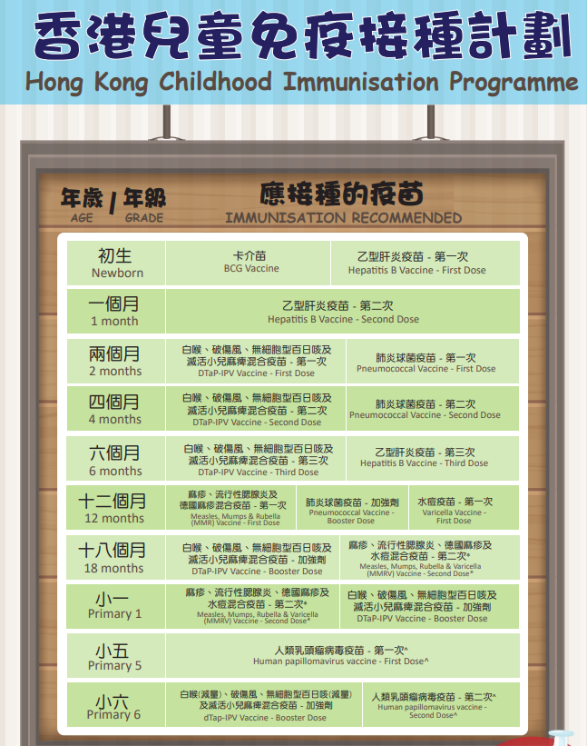
(供教師參考) 本港現行的疫苗接種計劃
參考資料：
疫苗接種計劃
https://www.chp.gov.hk/tc/features/17980.html
香港兒童免疫接種計劃
https://www.fhs.gov.hk/tc_chi/main_ser/child_health/child_health_recommend.html
(圖片來源)：https://www.fhs.gov.hk/tc_chi/main_ser/child_health/child_health_recommend.pdf

Slide 14
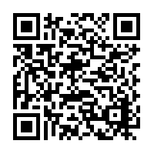
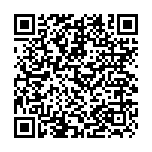
參考網站
註：由於2019冠狀病毒病疫苗的研究仍在發展中，教師和學生應從可靠的來源（例如官方網站/文件）獲取新的資訊。
衞生署衞生防護中心 （2019冠狀病毒病疫苗資訊） | https://www.coronavirus.gov.hk/chi/covid-vaccine.html#FAQ2
教育局教育多媒體短片 （「同心抗疫 你我出力」有聲故事繪本） | https://emm.edcity.hk/media/0_ylcqtx47
教育局教育多媒體短片 （「感恩珍惜 同心抗疫」──中學篇） | https://emm.edcity.hk/media/0_spmjtdha
教育局課程發展處 （與2019冠狀病毒病相關的課程資源） | https://www.edb.gov.hk/tc/curriculum-development/resource-support/learning-teaching-resource-list/kla-resource-lists/index.html

Slide 15
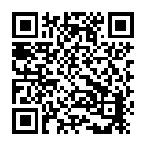
參考網站
註：由於2019冠狀病毒病疫苗的研究仍在發展中，教師和學生應從可靠的來源（例如官方網站/文件）獲取新的資訊。
衞生署衞生防護中心 （2019冠狀病毒病專頁） | https://www.coronavirus.gov.hk/chi/index.html
中國疾病預防控制中心 （新型冠状病毒肺炎） | http://www.chinacdc.cn/jkzt/crb/zl/szkb_11803/
世界衞生組織 （2019冠狀病毒病） | https://www.who.int/zh/emergencies/diseases/novel-coronavirus-2019

Slide 16
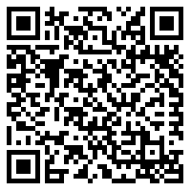
參考網站
衞生署衞生防護中心 （疫苗接種計劃） | https://www.chp.gov.hk/tc/features/17980.html
衞生署家庭健康服務 （香港兒童免疫接種計劃） | https://www.fhs.gov.hk/tc_chi/main_ser/child_health/child_health_recommend.html

Slide 17
保持健康 傳送關懷

